Slide 1
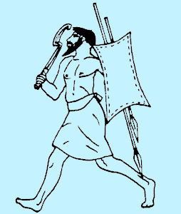
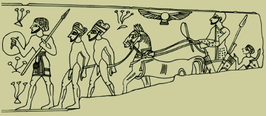
亚摩利人
89
现今的研究方法
  1. 小组式
  2. 亚摩利人
焦点
  1. 对以色列的影响
    占领
    宗教
  2. 给我们的经验教训
Dr. Rick Griffith • 新加坡神学院
BibleStudyDownloads.org

Slide 2
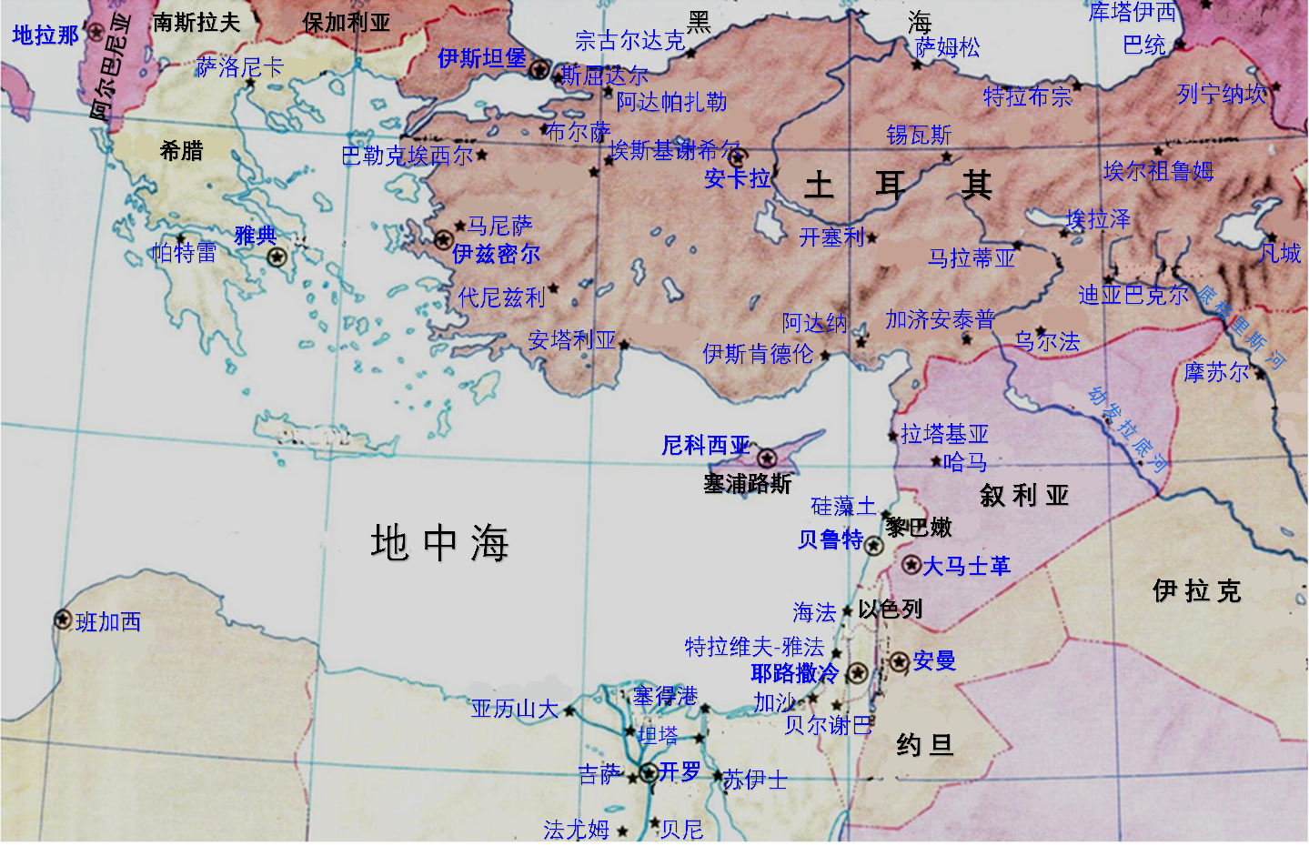

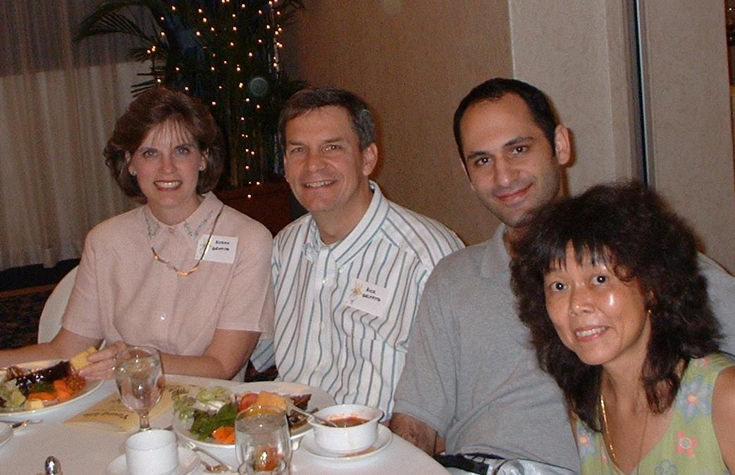
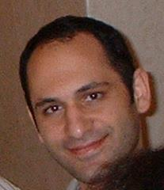

雅弗，含和闪的后代
92
歌篾
陀迦玛
雅完
米设
亚述
路德
土巴
亚兰
迦斐托人
迦南
弗
麦西
创世纪 10
Notes:
几年前，挪亚三个儿子的后代一起用餐：Susan 和 Rick（雅弗的后代）和一对夫妇；丈夫是伊朗人（闪的后代），妻子是华人（含的后代）。

Slide 3
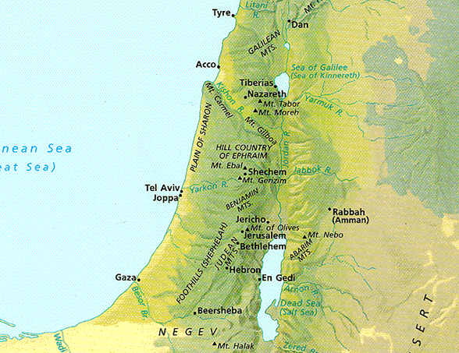
左方
腓尼基人
叙利亚人
20
生活在古代以色列
右边
罗马
海人民 ,
The “ians” (mostly)
沙漠民族 ,
The “ites”
迦南人
亚摩利人
巴比伦人
以色列人
亚 扪 人
亚述人
耶 布 斯 人
非利士人
摩 押 人
赫 人
埃及人
亚玛力人
以东人

Slide 4
左方
20
他们居住在哪里
右边
民 數 記 13:29
亚 玛 力 人 住 在 南 地 ； 赫 人 、 耶 布 斯 人 、 亚 摩 利 人 、 住 在 山 地 ； 迦 南 人 住 在 海 边 并 约 但 河 旁 。
迦南人
Canaanites
迦南人
亚摩利人
耶 布 斯 人
赫 人
亚玛力人

Slide 5
20
这些圣经经文怎么教导 我们上帝和人之间的关系 ？
創 世 記 15:13-16
上帝对亚伯拉罕
ca. 2050 BC
埃及奴役之前
鉴于在迦南
申 命 記 7:1-11
摩西向以色列
1405 BC
埃及奴役 之后
鉴于在尼泊山
迦南人
迦南人
迦南人
亚摩利人
耶 布 斯 人
Mt. Nebo
赫 人
亚玛力人

Slide 6
亚摩利人
89
身份
地形
亚摩利人的势力
    给我们的经验教训
联系到巴比伦人
    重要性
    宗教
    给我们的验教训

Slide 7
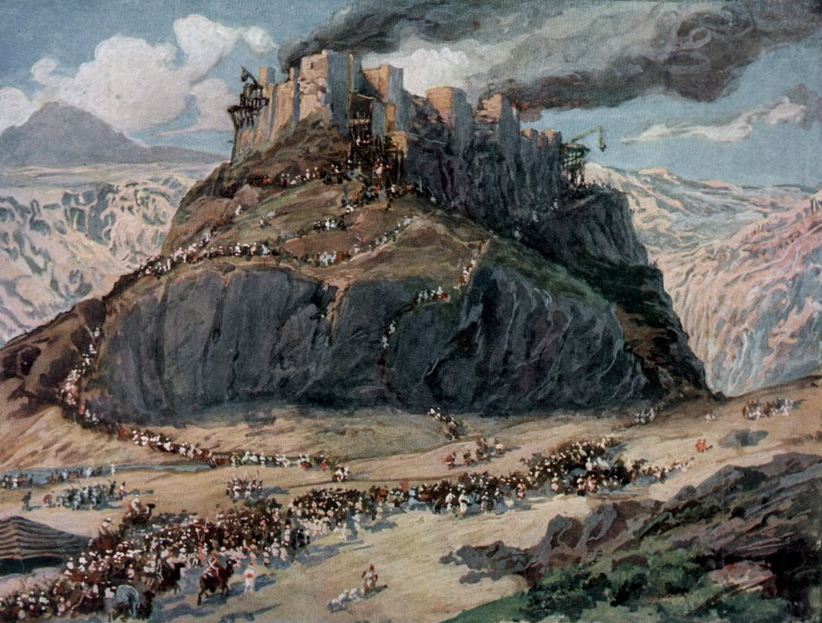
谁是亚摩利人?
17, 89
含之后裔
含
(創 世 記 10:1,6)
迦南人
(創 世 記 10:15-18)
亚摩利人

Slide 8
亚摩利的意思;
89
1) 高地人
- 占领山区地形的土地
(民数记 13:29; 申 命 記 1:7,19-20)
2) “至 高[威武 ] 者"
- 他们可怕的军事实力
(申 命 記 1:44) 或
- 他们伟大的地位
(民 數 記 13:33)
“至 高 者”

Slide 9
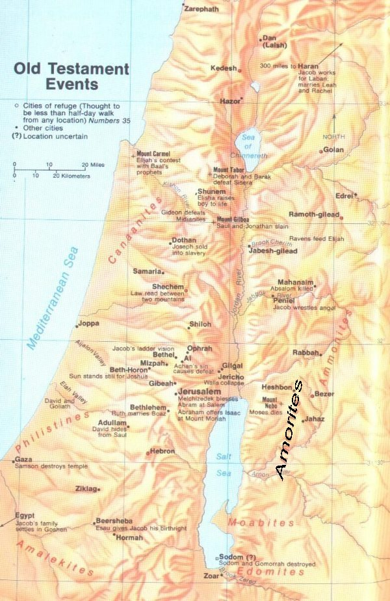
地形
90
占领乐土西部的死海
在犹太山区被列为了“亚摩利的山城” (申 命 記 7,19,20)
从死海的西部直到希伯仑 (創 世 記 14:7) (創 世 記 13:8, 申 命 記 3:8, 4:46-48), 包括基 列和巴珊 (申 命 記 3:10), 以及约旦河东部的约旦河谷, (申 命 記 4:49),“亚摩利人的两个国王,” 西宏和噩的土地(申 命 記 31:4; 約 書 亞 記 2:10, 9:10).

Slide 10

强大的亚摩利
89
与其他许多部落，占领了迦南预征服的领土
也许是巴勒斯坦所有异教中最强大的部族。
  艾城的人(約 書 亞 記 7:7), 西宏和噩的军队 (民 數 記 21:21-35). 是亚摩利人可怕的敌人
代表所有上帝吩咐从这地驱逐的非犹太人 (約 書 亞 記 10:5; 24:8,15; 士 師 記 6:10).

Slide 11
给我们的一个教训?
难道
我们像以
色列人
害怕那些
巨人 吗 ?
(民 數 記 13:31-33)

Slide 12
亚摩利人的势力
旧约参考 (ASV)
“亚摩利”一词出现16次
“亚摩利人”一词出现70次
共计86事件

Slide 13
强大的亚摩利人
上帝的恩典甚至扩张至那些不是祂盟约之内的人民
上帝应许亚伯拉罕一块“流奶与蜜 之地。”然而，敬虔的族长并没有在他的时间之内继承这块土地，因为“亚摩利人的罪孽还没有满盈。” (創 世 記 15:16).

Slide 14
给我们的经验教训
上帝的怜悯甚至临到那些邪恶的，堕落的人
  我们是否看到他们以同样的方式或我们是否迫使上帝在他们的损失时尽上“本份” ?
上帝审判那些拒绝悔改的人
  亚摩利人拒绝认罪悔改，他们藐视上帝的良善和忍耐， (cf. 羅 馬 書 2:4); 上帝对他们的审判极其严厉。任何模仿他们叛乱的人总有一天会“在煎熬中举目” ，并永远后悔 (羅 馬 書 2:5; 馬 太 福 音 10:28; 启 示 录 2:22-23).
上帝给我们严峻的考验，因此我们可以看他们为祂的全能与信实的见证

Slide 15
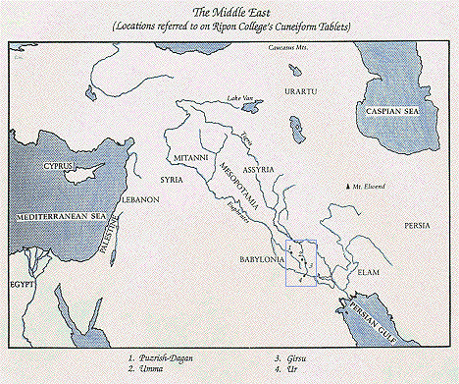
17
公元前3000 年
公元前2000年

Slide 16
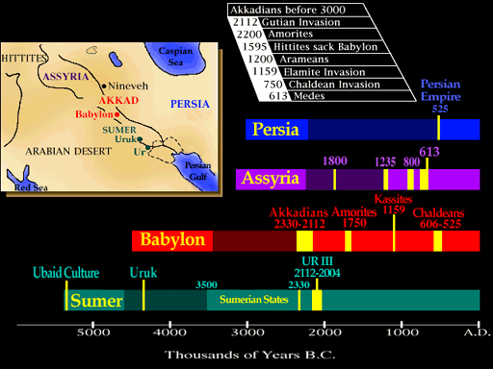
联系到巴比伦人
136

Slide 17
联系到巴比伦人
136
约公元前21世纪
  第一个次巴比伦王朝的人称自己是“亚摩利人”
约公元前2000年
  亚摩利预示巴比伦帝国的增长
  迁移到美索不达米亚和居住在巴比伦平原。
公元前2000年
  最后的苏美尔王朝陨落之后
  冲突和混乱持续了近一个世纪。
公元前1900年前后
  一个闪米特人群体称为亚摩利人控制了大部分的美索不达米亚地区

Slide 18
联系到巴比伦人
141
1900-1600 BC 公元前1900 – 1600 年
  亚摩利政府集中在个别城邦
  亚摩利人发明新的方法来管理国家和它的资源：税收和非自愿服兵役。
  首先，最大的创新是集中;一套全新的法律发明：法律，处理危害国家

Slide 19
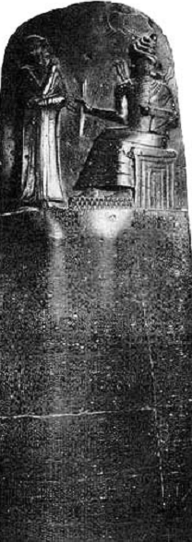
含义
141
许多相似之处镶嵌法被发现
  像“以眼还眼”的原则，例如：如果一个男人建了一个不好房子，它倒塌并杀死了房主，这个建筑工人就要被杀害
也有许多差异
  偏压对奴隶
  杀人犯无须接受死刑。
漏洞
  例如 :被告人被允许扔到幼发拉底河里。如果河水将他冲上他还活着，他要被宣布无罪，如果他淹死然后他有罪
汉谟拉比最有名的索赔名利是他的法码上一个宏伟的黑色石碑闪长， 8英尺高，在苏萨发现在公元1902年。

Slide 20
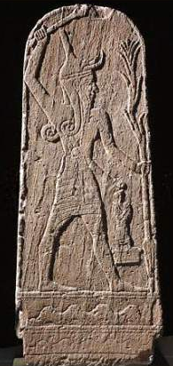
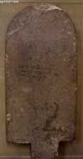

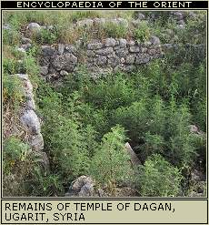

宗教
90
Dagan Stele
Hurrian Teshub
God of Baal
Marduk

Slide 21
宗教
90, 160g
亚摩利人进口了一个新的神到苏美尔人的宗教-马尔-他们将其提升到众神之上
Marduk
亚摩利人不相信死后的生命有任何应许或威胁;所以像苏美尔人一样，亚摩利人的宗教无情地专注于这个世界。

Slide 22
给我们的经验教训
160g
为什么死后生命的信念对我们信仰与生活的意义如此重要?

Slide 23
Black

Slide 24


旧约全书背景链接地址 BibleStudyDownloads.org
免费获得该讲解!
圣经学习下载
Notes:
The explanation for free!
OT Backgrounds link address

